Slide 1
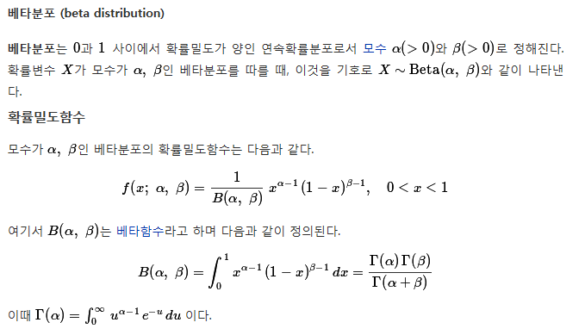

Slide 2
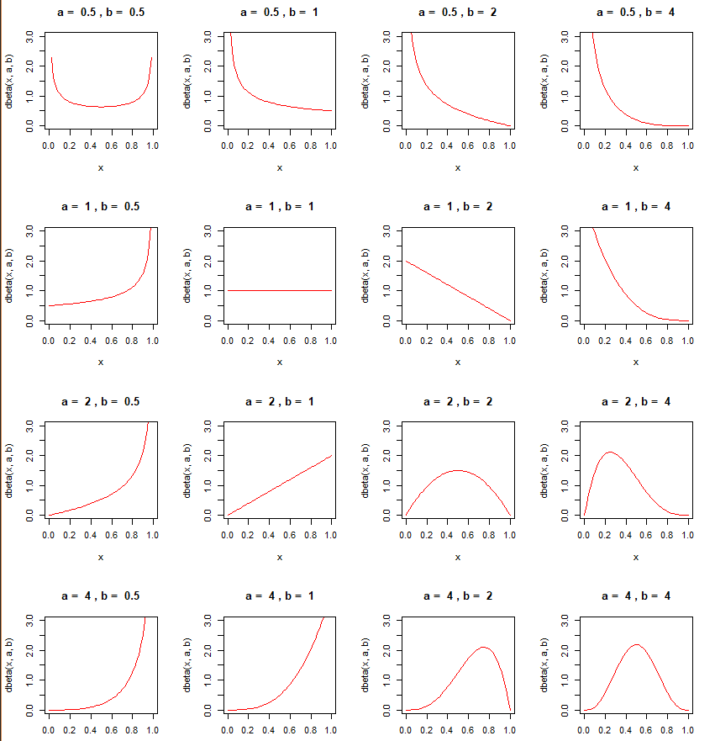
베타분포이다
a=1,b=1일때 균등분포이다.

Slide 3

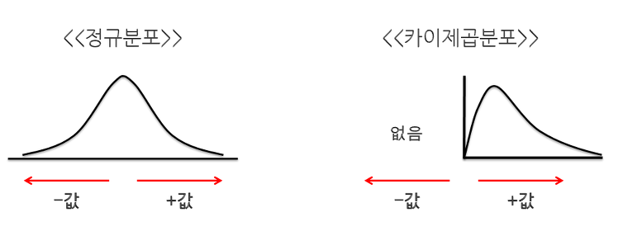
χ2 분포는 v개의 서로 독립적인 표준정규 확률변수를 각각 제곱한 다음
합해서 얻어지는 분포이다
카이제곱에서 카이는 표준정규분포인데, 이것의 표본이라서 그렇습니다.
카이제곱 분포는 신뢰구간이나 가설검정 등의 모델에서 자주 사용한다.
자유도는 미지수의 개수이다.
정규분포의 표본을 제곱하였기
때문에 아래와 같은 모양이 나온다.

Slide 4
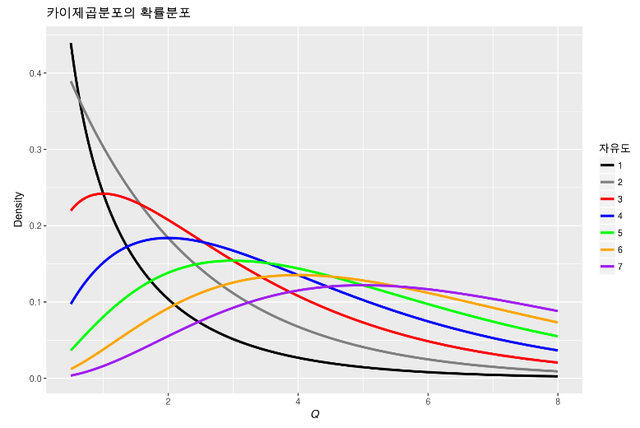
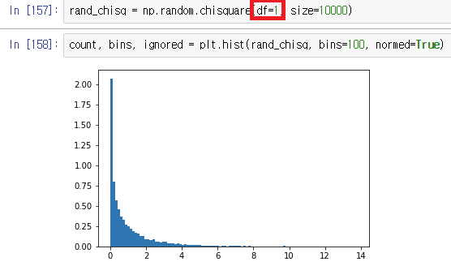
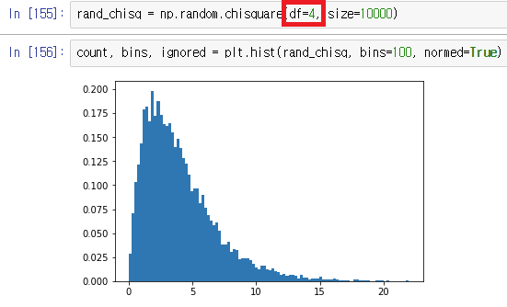
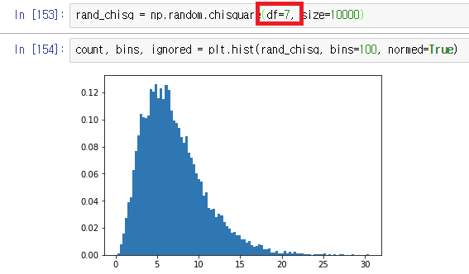

Slide 5
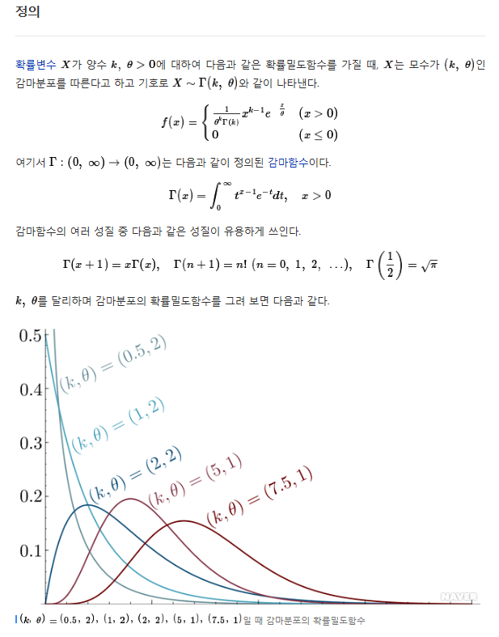
감마분포

Slide 6
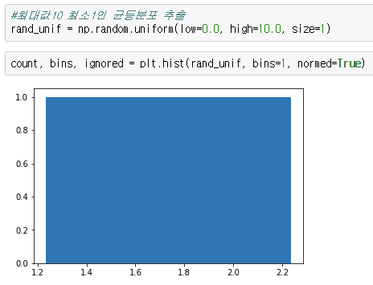
일정한 구간 안에서 편차 없이 항상 균등하게 분포되어,
총면적 모양이 네모 반듯한 경우가 있는데,
이런 분포가 균등분포다.
편차 없이 항상 균등하기 때문에 균등분포라고 불린다.

